Slide 1

PODROČJA DELOVANJA IN DEJAVNOSTI

Slide 2
Javna pooblastila
Prva pomoč: tečaji in izpiti prve pomoči
Krvodajalstvo
Zaščita in reševanje

Slide 3

Prva pomoč: tečaji in izpiti prve pomoči
V letu 2019: 17 tečajev in izpitov iz prve pomoči za voznike motornih vozil ~ 284 kandidatov:
  11 rednih tečajev na sedežu OZRK Ajdovščina
  po 3 tečaji na ŠGV ter na SŠ Veno Pilon Ajdovščina
7 tečajev prve pomoči za delovne organizacije
~ 96 kandidatov

Slide 4
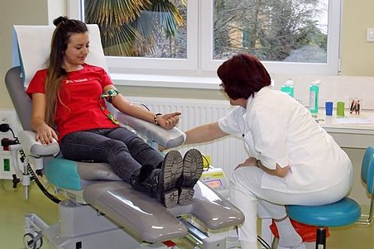

Krvodajalstvo
Letno 2 tridnevni terenski krvodajalski akciji v Ajdovščini in Vipavi:
  maj 2019: 352 krvodajalcev
  september 2019: 409 krvodajalcev

Slide 5

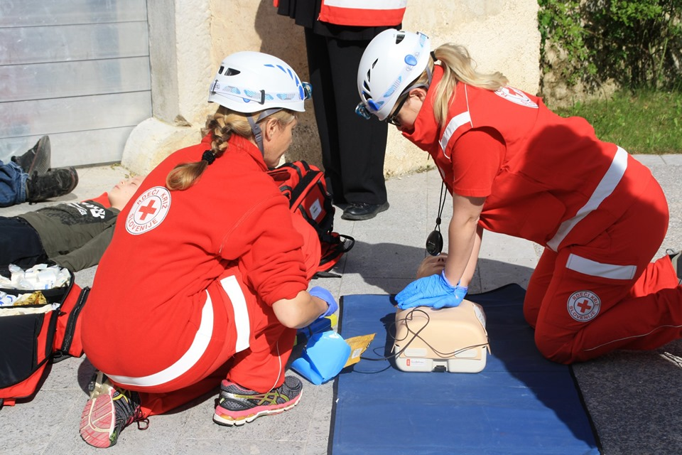

3 ekipe prve pomoči v pripravljenosti ves čas - odzovejo se in pomagajo v primeru naravne ali druge nesreče
Usposabljanje in nadgrajevanje znanja
OŠ in SŠ ekipe prve pomoči

Slide 6
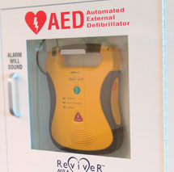
Zdravstveno preventivna dejavnost za občane
Meritve:
krvnega tlaka
holesterola
sladkorja v krvi
Vzdrževanje mreže defibrilatorjev ~ doslej nameščenih že 41

Slide 7


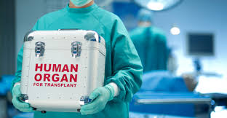
Darovanje organov
Prebivalce motiviramo za darovanje organov po smrti. V letu 2019 so se za tako obliko pomoči odločili 3 ljudje.
https://www.zdravo-slovenija.com/new-blog/2017/4/5/j1v0qyyj5xvcu92xizslb1lwhavvp2
https://www.zdravo-slovenija.com/new-blog/2017/4/5/j1v0qyyj5xvcu92xizslb1lwhavvp2

Slide 8

Humanitarna pomoč in socialna dejavnost

Slide 9
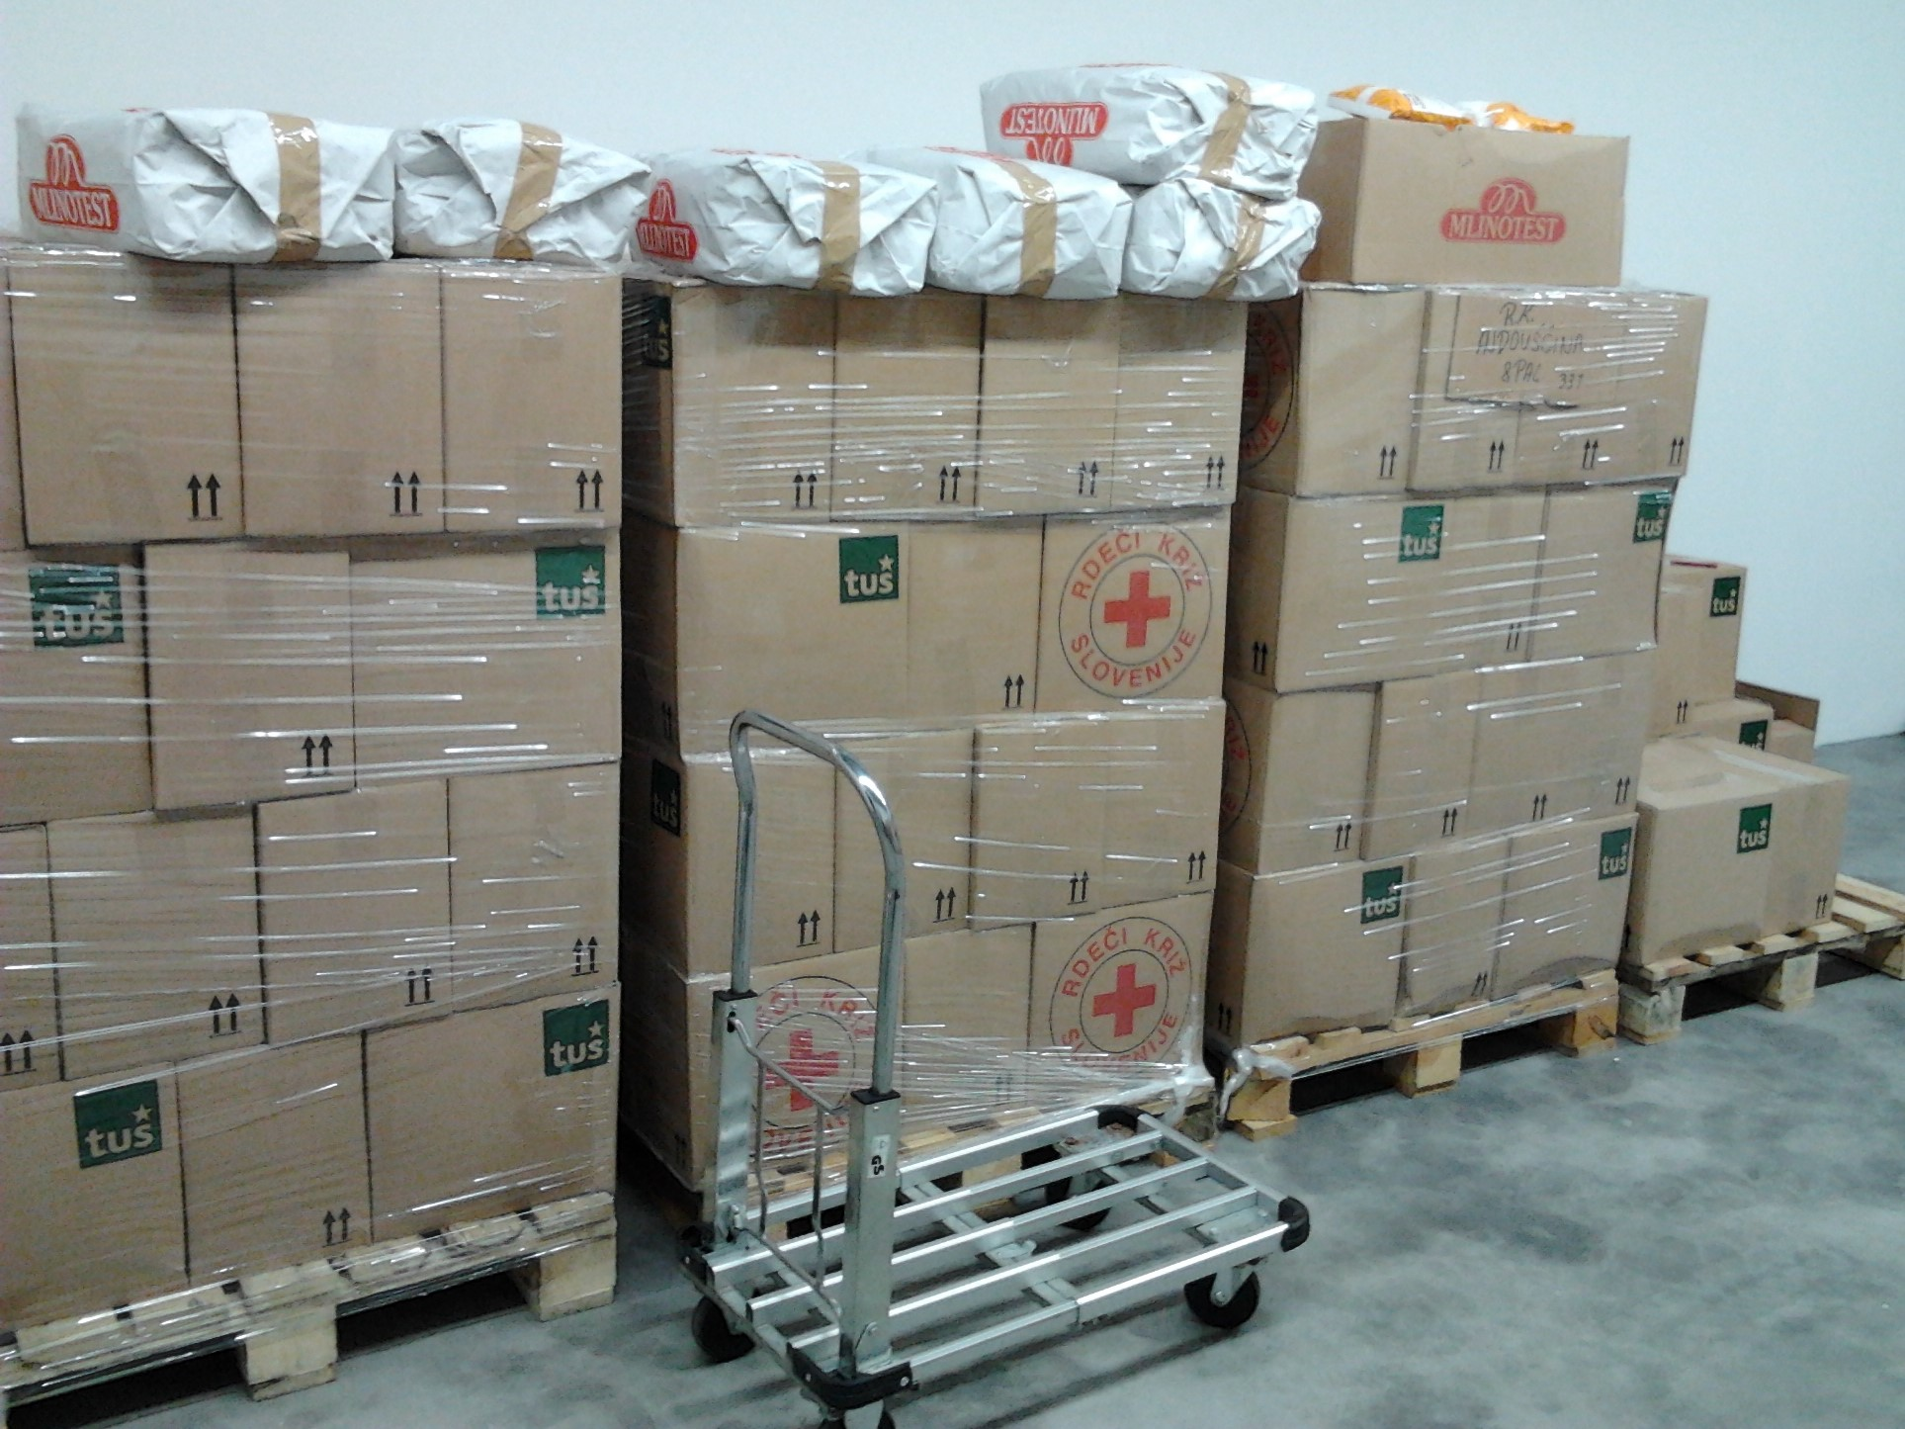
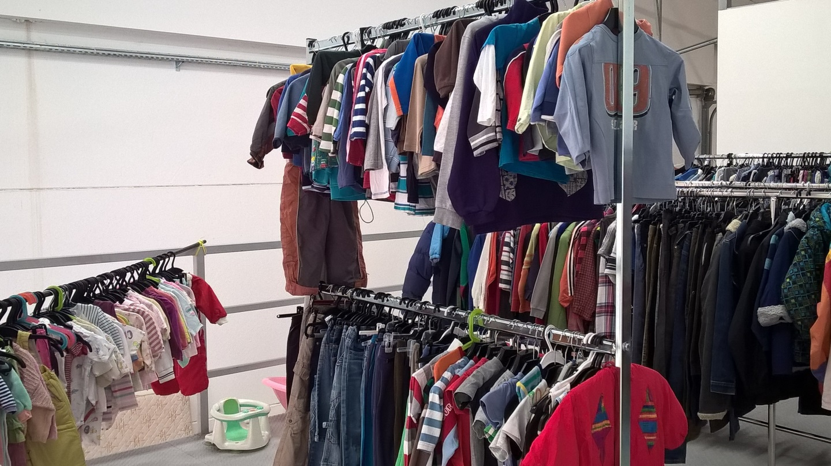
Prehranski paketi, podarjena rabljena oblačila in druge dobrine v skladišču v Regijskem skladišču civilne zaščite v Ajdovščini.

Slide 10
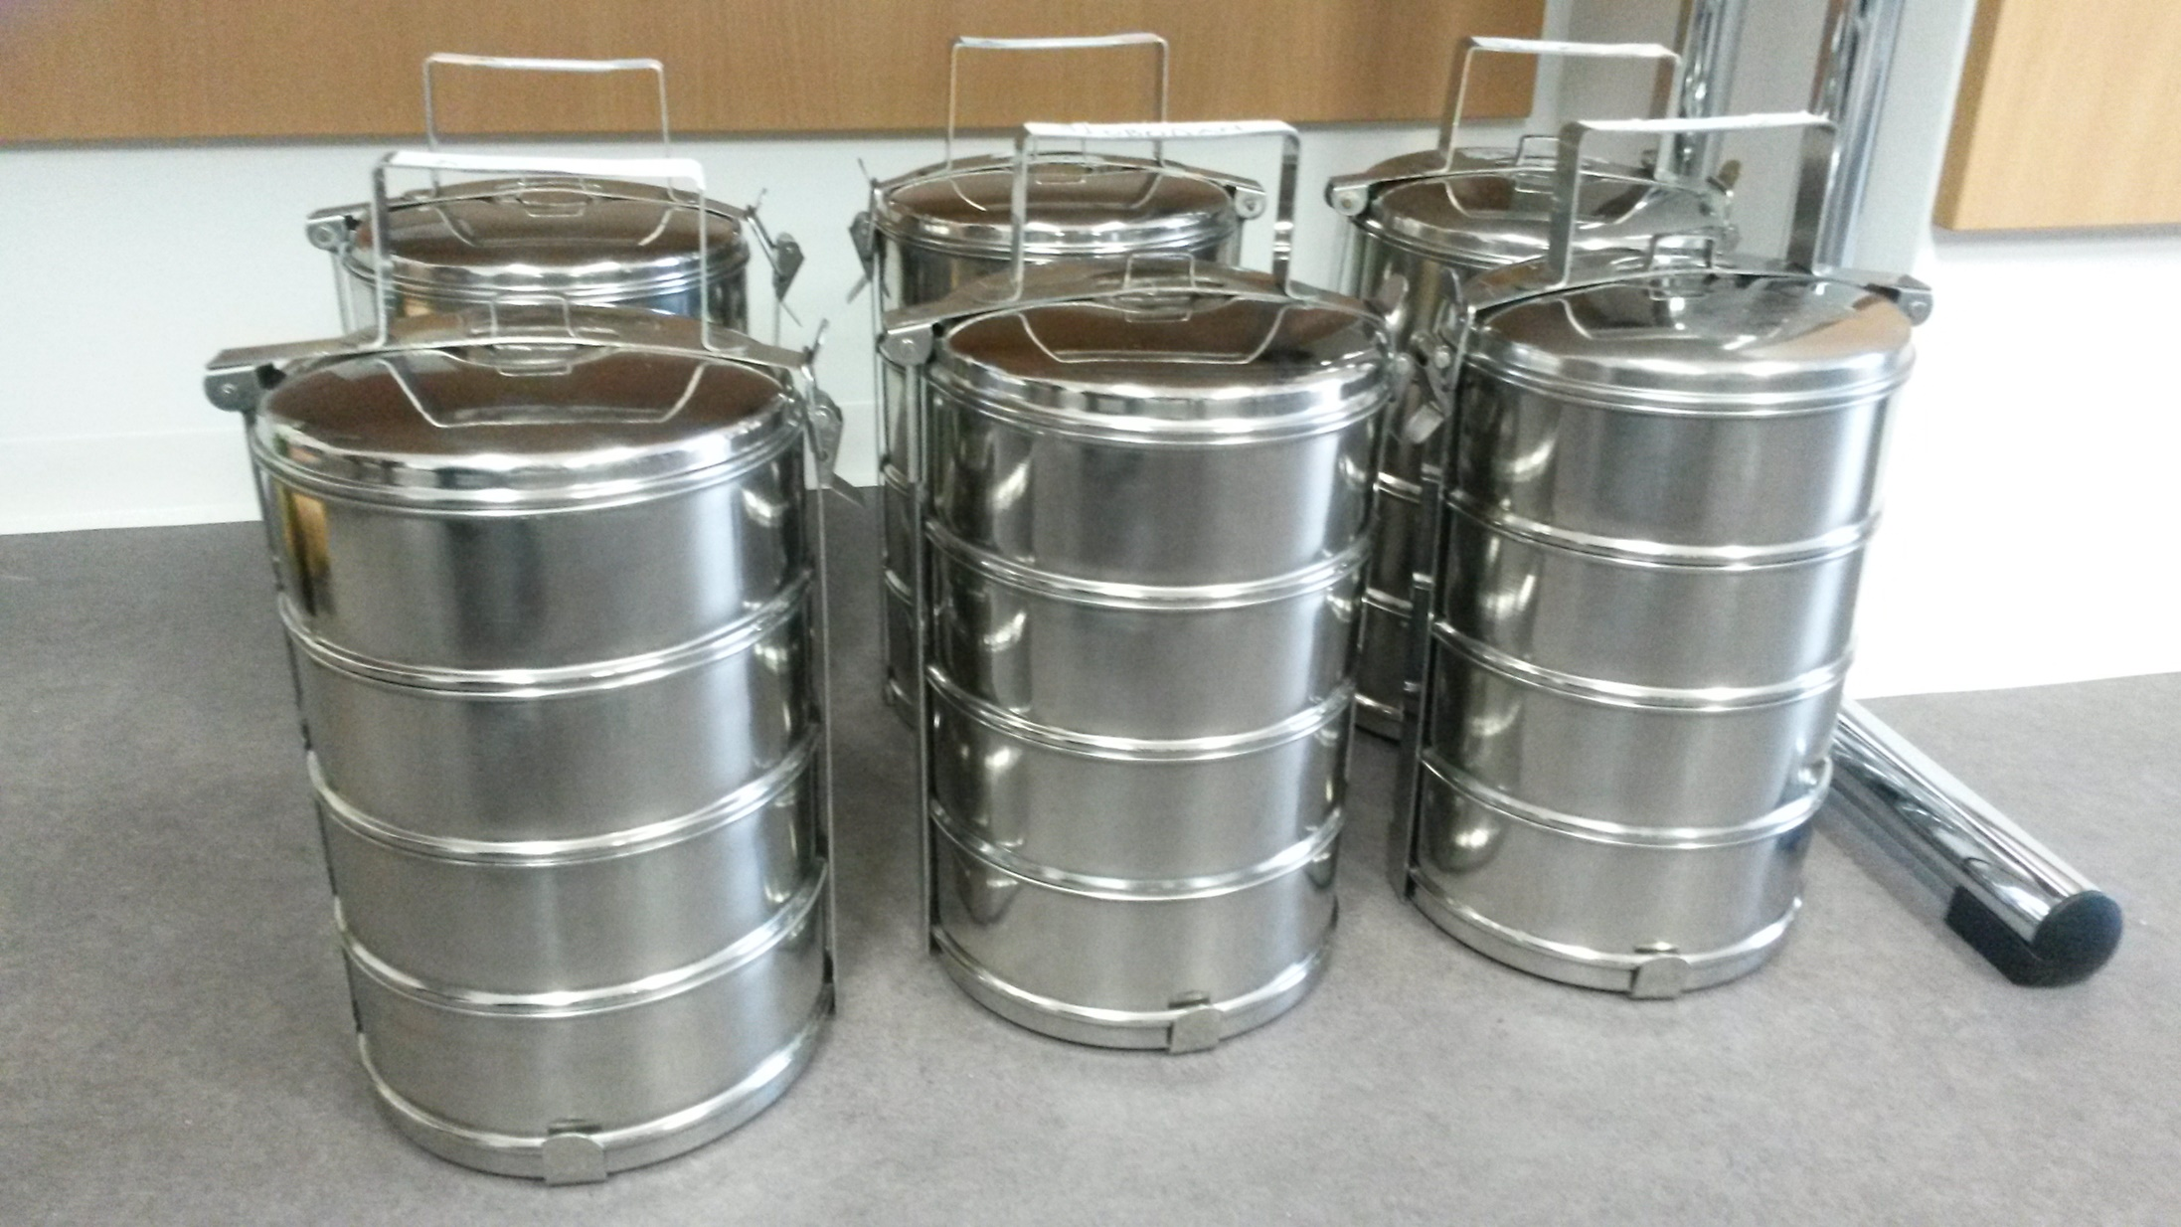
Podarjena kosila V nekaterih izobraževalnih institucijah, domovih za starejše ter v gostinskih obratih so se odločili, da bodo presežke kosil darovali socialno ogroženim ljudem.

Slide 11
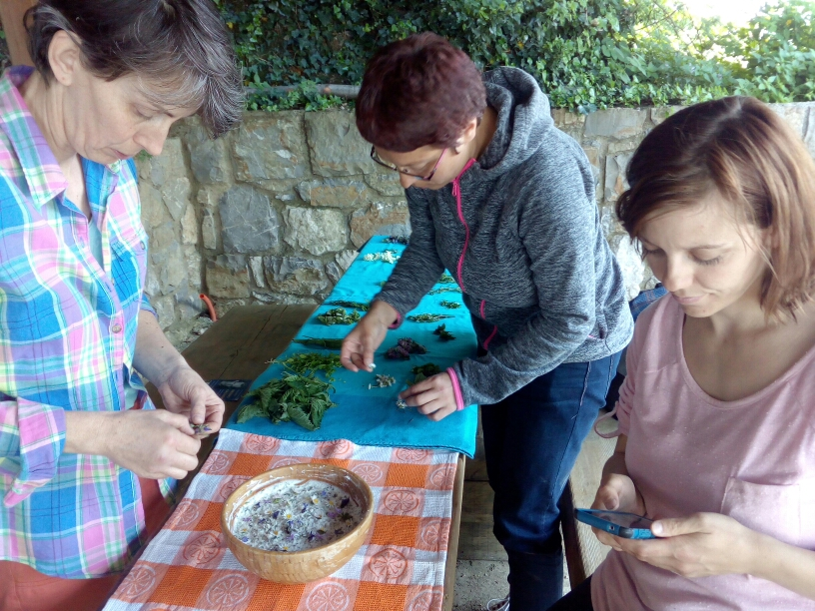

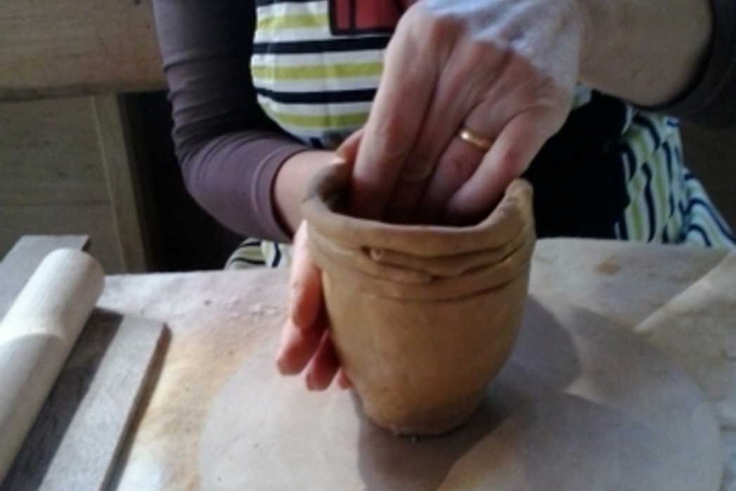
Predavanja in delavnice v dnevnem centru: šivanje, joga, duhovna rast, delavnice nenasilne komunikacije, ustvarjalne delavnice... Namen je povezovanje prejemnikov pomoči in jih opolnomočiti za življenje.

Slide 12

Dobrodelne akcije
Zbiranje plastičnih pokrovčkov - sredstva za terapije bolnih otrok
Zbiranje prehranskih in higienskih izdelkov v Mercatorjevih trgovinah - za socialno šibke ljudi
https://www.lokalne-ajdovscina.si/article/2018040913263648/zbiranje_plasticnih_zamaskov_za_vida/

Slide 13
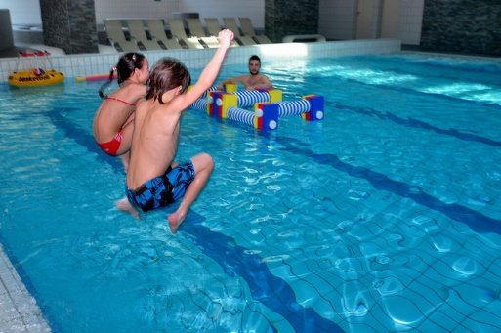

Otroci in mladina
Letovanje otrok in družin
Kopanje v letnem bazenu
Pomoč pri nakupu šolskih potrebščin
Novoletna obdaritev

Slide 14
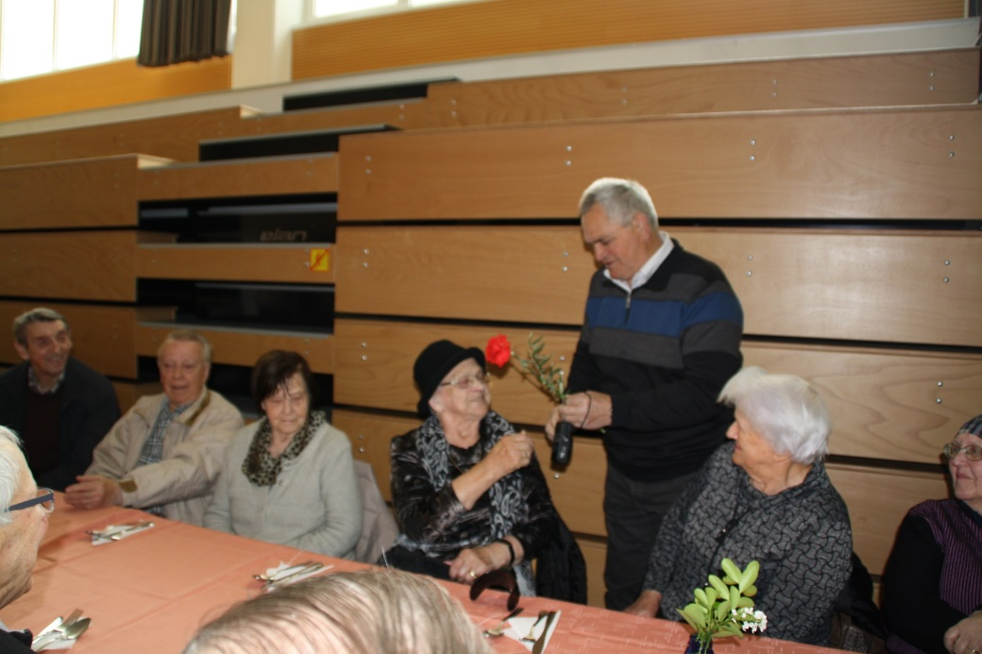
Starejši
Letovanje starejših na morju
Obiskovanje in novoletno obdarovanje starejših (okrog 1.100 starejiših od 80 let)
Organizirana srečanja starejših (nad 80 let)

Slide 15
Medgeneracijsko sodelovanje prežema vse naše programe

Slide 16

Prostovoljci...
...pomagate pri izvebi večine naših dejavnosti.
HVALA!

Slide 17

SKUPAJ Z VAMI
UDEJANJAMO NAČELA
GIBANJA RDEČEGA KRIŽA
Še enkrat iz srca HVALA!

